Slide 1

用SAS进行回归分析

Slide 2

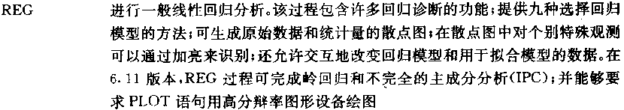
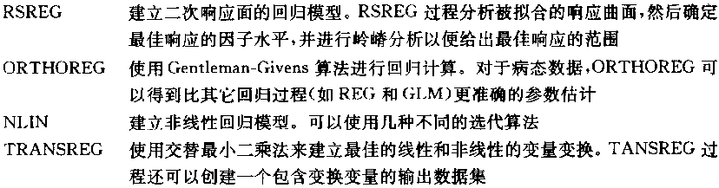
SAS中用于回归分析的过程

Slide 3
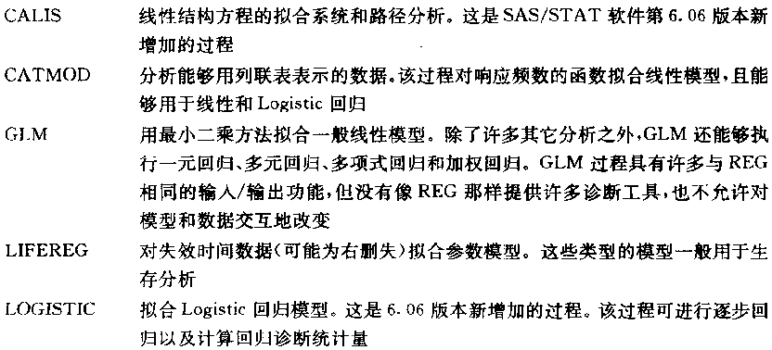
SAS中用于回归分析的过程

Slide 4
reg过程
一般格式为：
proc reg 选项；
model 因变量=自变量/选项；
weight 变量；
print 选项；
plot 纵轴变量*横轴变量=“符号”；
proc reg data=forest;
model y1-y5=x1-x7;
run;

Slide 5
reg过程的选项
proc reg语句的选项有data=输入数据集，simple给出简单统计数，corr给出简单相关系数等。
Model语句设定线性数学模型。
Weight语句给出权系数变量。
Print语句打印分析结果。
Plot语句作散点图。

Slide 6
REG过程的语法格式如下：
PROC REG [DATA=<数据集名> [选项] ] ;
MODEL 因变量名=自变量名列/ [选项] ;
[VAR 变量名列;
FREQ 变量名;
WEIGHT 变量名;
BY 变量名列;
OUTPUT <OUT=新数据集名 关键字=新变量名> ...;
PLOT <纵坐标变量*横坐标变量[=绘图符号]...> / [选项]; ]
这也不是完全的reg过程的语法，详细语法，可以参考SAS的帮助。
proc reg data=forest OUTEST=result1 SIMPLE CORR;
model y1-y5=x1-x7/selection=stepwise;
Plot y1*x1
run;

Slide 7
程序中全部语句中只有第一行和MODEL语句是必需的，其他都可以省略。
MODEL语句，必需语句，定义回归分析模型
VAR语句为可选的，指定用于计算交叉积的变量
PLOT语句为可选的，用于绘制变量间的散点图，还可添加回归线。
【过程选项（reg语句的选项）】
  OUTEST=数据集名 指定统计量和参数估计输出的新数据集名。
  NOPRINT 禁止统计结果在OUTPUT视窗中输出。
  SIMPLE 输出REG过程中所用的每个变量的基本统计量。
  CORR 输出MODEL语句或VAR语句中所列变量的相关矩阵。
  ALL 等价于MODEL语句加上全部选项，即输出该语句所有选项分析结果。

Slide 8
【MODEL语句】
MODEL语句定义模型中的因变量、自变量、模型选项及结果输出选项。语句中的变量只能是数据集中的变量，任何形式的变换都必须先产生一个新变量，然后用于分析。如X₁的二次项，不能在模型中直接指定X₁*X₁，而要产生另一个新变量代表X₁*X₁，方可引入模型。
MODEL语句中常用的选项有：
NOINT 在模型中不拟合常数项。
STB 输出标准化回归系数。
CLI 输出个体预测值 的95%可信区间上下限。
CLM 输出因变量期望值(均值)的95%可信区间上下限。
R 输出个体预测值、残差及其标准误。
P 输出实际值Y_{i}、预测值 和残差等。如已选择了CLI、CLM和R，则无需选择P。
SELECTION=name来选择逐步回归的方法。

Slide 9
【OUTPUT关键字】
REG过程中OUTPUT语句的用法和means过程中的用法相同，只是会用到另一些关键字。关键字用来定义需要输出到新数据集中的统计量，常用的关键字及其含义有：
PREDICTED | 因变量预测值(简写为P) | RESIDUAL | 残差(简写为R)
L95M、U95M | 均数95%可信区间上下限 | L95、U95 | 个体预测值95%可信区间上下限
STDP | 期望值的标准误 | STDR | 残差的标准误
STDI | 预测值的标准误 | STUDENT | 学生化残差(即残差与标准误之比)

Slide 10
【PLOT语句】
PLOT语句用于输出变量间的散点图，其用法和GPLOT过程中的PLOT语句非常相似。PLOT语句定义的两变量可为MODEL语句或VAR语句中定义的任何变量。SYMBOL选项可定义散点图中点的标记，如SYMBOL=’*’，则每个点以“*”表示。
proc reg data=forest SIMPLE CORR;
model y1-y5=x1-x7/selection=stepwise;
Plot y1*x1=‘*’
run;

Slide 11
逐步回归分析
在进行逐步回归分析时，应用MODEL语句中的SELECTION=name选择项，来选择用于进行逐步回归分析时模型；
其中name可以是FORWARD（或F）； BACKWARD（或B）； STEPWISE ；MAXR； MINR； RSQUARE； ADJRSQ； CP； NONE（使用全回归模型）。缺省时使用NONE。
参考书p123~p124，逐步回归的统计量

Slide 12
使用SELECTION=FORWARD（或F）变量增加法、BACKWARD（或B）变量减少法、STEPWISE变量增减法，会用到参数slentry与slstay。它们也可以简写为sle与sls。
SLE=概率值，入选标准，规定变量入选模型的显著性水平，前进法的默认是0.5，逐步法是0.15
SLS=概率值，剔除标准，指定变量保留在模型的显著水平，后退法默认为0.10，逐步法是0.15

Slide 13
最大R2增量法(MAXR)
首先找到具有最大决定系数R2的单变量回归模型,其次引入产生最大R2增量的另一变量。然后对于该两变量的回归模型，用其他变量逐次替换，并计算其 R2，如果换后的模型能产生最大R2增量，即为两变量最优回归模型，如此再找下去，直到入选变量数太多，使设计矩阵不再满秩时为止。

Slide 14
最小R2增量法(MINR)
首先找到具有最小决定系数R2的单变量回归模型，然后从其余变量中选出一个变量，使它构成的模型其他变量所产生的R2增量最小，不断用新变量进行替换老变量，依次类推，这样就会顺次列出全部单变量回归模型,最后一个为单变量最佳模型;两变量最小R2增量的筛选类似最大R2增量法(MAXR) ，但引入的是产生最小R2 增量的另一变量。对该两变量的回归模型，再用其他变量替换，换成产生最小R2增量者，直至R2不能再增加，即为两变量最优回归模型。依次类推，继续找含３个或更多变量的最优回归模型等等,变量有进有出。
它与R2增量法选的结果不一定相同，但它在寻找最优模型过程中所考虑的中间模型要比本节第４种方法多。

Slide 15
R2选择法(RSQUARE)
从模型语句中的各自变量所有可能子集中选出规定数目的子集，使该子集所构成的模型的决定系数R2最大。要注意∶当观测点少、且模型语句中变量数目过多时, 程序不能运行，因为过多变量使误差项无自由度，设计矩阵不满秩，所以最多只能从所有可能的变量中选择观测点数减１个变量放入模型。本法和修正R2选择法(ADJRSQ)以及Mallow‘s Cp选择法(CP)分别是按不同标准选出回归模型自变量的最优子集，这类选变量法不是从所有可能形成的变量中，而仅仅从模袖量中穷举。
本法的局限性在于∶其一，当样本含量小于等于自变量(含交互作用项)个数时，只能在一定数目的变量中穷举，为找到含各种变量数目的最优子集，要么增加观测，要么反复给出不同模型；其二，选最优子集的标准是R2，完全没考虑其他标准。
修正R2选择法(ADJRSQ)以及Mallow‘s Cp选择法(CP)与R2选择法(RSQUARE)类似，只不过使用的统计量不同。

Slide 16
1、变量x和y的观测值如下，
X 0.10 0.30 0.40 0.55 0.70 0.80 0.95
y 15 18 19 21 22.6 23.8 26
绘制x和y的散点图。做直线回归。
输入数据集：
data a1;
input x y@@;
cards;
0.10 15 0.30 18 0.40 19 0.55 21 0.70 22.6 0.80 23.8 0.95 26
;
run;
@@表示数据不换行，连续输入

Slide 17
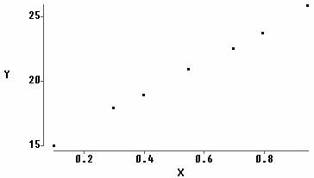
绘制散点图：
proc plot data=a1;
plot y*x;
run;
做直线回归：
proc reg data=a1;
model y=x;
run;
quit;
如果不加quit语句，有时候SAS会一直保持reg过程的执行状态，而且让cpu占用率为100%。

Slide 18
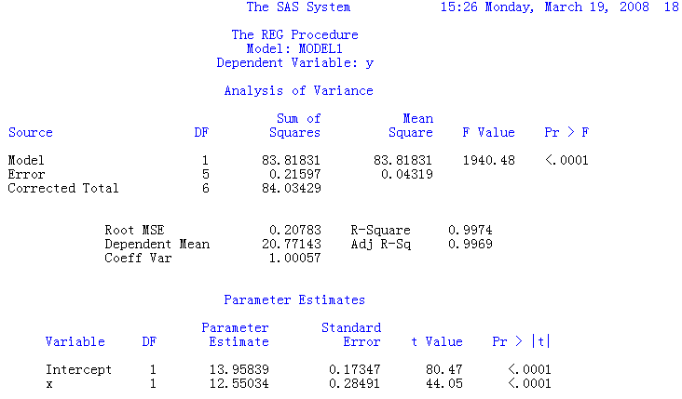
Df：
自由度
Sum of Squares：
离差平方和
Mean Squares：
均方
Pr > F：
统计量F的值位于F分布的什么概率位置。
Intercept：
回归方程的常数项。

Slide 19
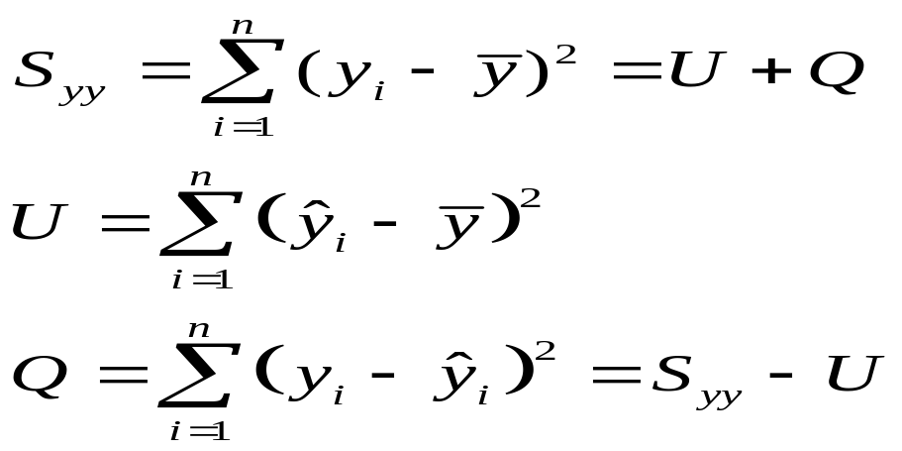
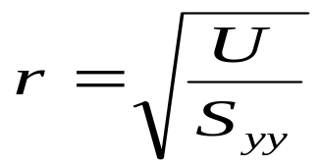
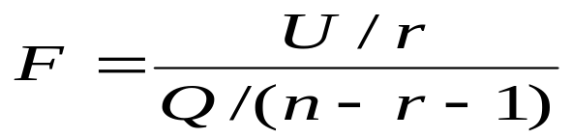
3. 显著性检验
S_{yy}：样本离差平方和
U：回归平方和（回归和）
Q：剩余平方和（余和）
一元线性回归

Slide 20
2、变量x和y的观测值以及频数如下，
1.5 4.5 3
1.6 4.55 2
1.8 4.82 4
2.5 5.5 1
3.2 6.18 2
试作直线回归。
data a3;
input x y w@@;
cards;
1.5 4.5 3
1.6 4.55 2
1.8 4.82 4
2.5 5.5 1
3.2 6.18 2
proc reg;
model y=x;
freq w;
run;
程序中freq表示这个点重复的次数。也可以用weight代替，表示权系数变量。但freq会自动取整，而weight接受小数部分。

Slide 21
5、下列数据是1957年美国旧轿车价格的调查资料，x表示轿车使用年数，y表示相应的平均价格，求y关于x的回归方程。（提示：先绘制散点图）
X 1 2 3 4 5 6 7 8 9 10
Y 2651 1943 1494 1087 765 538 484 290 226 204

Slide 22
先绘制散点图，
data a5;
input x y@@;
cards;
1 2651 2 1943 3 1494 4 1087 5 765 6 538 7 484 8 290 9 226 10 204
;
proc plot;
plot y*x;
run;

Slide 23
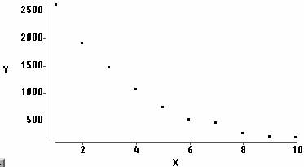
得到x和y之间的散点图如下：
从上图可以看出，y和x之间呈现出指数关系，于是我们可以采用指数回归模型

Slide 24
令
，则化成了线性回归问题。
Data a52;
Input x y@@;
X1=x;
Y1=log(y);
Cards;
1 2651 2 1943 3 1494 4 1087 5 765 6 538 7 484 8 290 9 226 10 204
;
proc reg;
model y1=x1;
run;
quit;

Slide 25
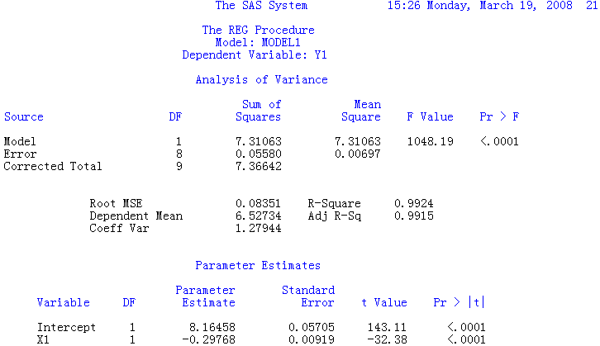
可以看出，模型是显著的。Intercept和X1的系数也都是显著的。

Slide 26
得到y1和x1的回归方程为：y1=8.164585-0.29768x1，而且知道回归效果是高度显著的。
Y和x之间的回归方程为：
Y=exp(y1)=3514.26exp(-0.29768x)

Slide 27
例3 现有20名糖尿病人的血糖(y,mmol/L)、胰岛素(X1,mU/L))及生长素(X2,μg/L)的测量数据列于中，试进行多元线性回归分析
病例号i | 血 糖 y | 胰岛素X₁ | 生长素X₂
1 | 12.21 | 15.20 | 9.51
2 | 14.54 | 16.70 | 11.43
3 | 12.27 | 11.90 | 7.53
4 | 12.04 | 14.00 | 12.17
5 | 7.88 | 19.80 | 2.33
6 | 11.10 | 16.20 | 13.52
7 | 10.43 | 17.00 | 10.07
8 | 13.32 | 10.30 | 18.89
9 | 19.59 | 5.90 | 13.14
10 | 9.05 | 18.70 | 9.63
11 | 6.44 | 25.10 | 5.10
12 | 9.49 | 16.40 | 4.53
13 | 10.16 | 22.00 | 2.16
14 | 8.38 | 23.10 | 4.26
15 | 8.49 | 23.20 | 3.42
16 | 7.71 | 25.00 | 7.34
17 | 11.38 | 16.80 | 12.75
18 | 10.82 | 11.20 | 10.88
19 | 12.49 | 13.70 | 11.06
20 | 9.21 | 24.40 | 9.16
平均值 | 10.85 | 17.77 | 8.94

Slide 28
假设上表的资料已建立文本文件c:\user\li4_1，调用REG过程拟合多元回归方程，程序如下：
Libname a ‘c:\user’;
data a.bk4_1;
infile ‘c:\user\li4_1’;
input id y x1 x2@@;
proc reg data=a.bk4_1 outest=result1;
model y=x1 x2/stb;
model y=x1 x2/ selection=stepwise stb;
run; quit;
MODEL语句中加上STB选项将会给出标准偏回归―通径系数，进而可以了解自变数的相对重要性

Slide 29
REG过程中MODEL语句可以交互使用，本例我们建立了两个模型，第一个model没有作变量筛选，建立一个含有两个自变量的方程，并输出标准化偏回归系数。第二个model指定逐步回归法筛选变量。程序运行的主要结果如下：

Slide 30
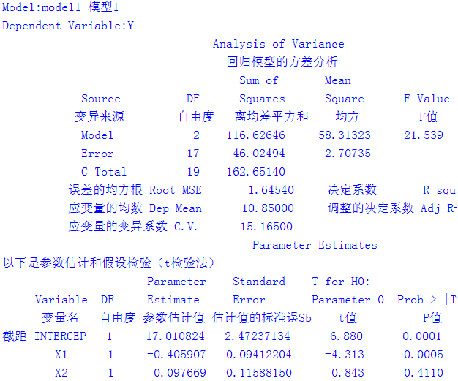

Slide 31
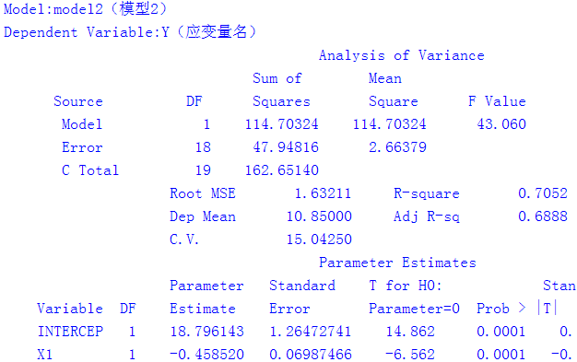

Slide 32
REG过程拟合带截距项的直线回归方程，用最小二乘法估计模型的参数，并给出模型及参数的方差分析和t检验。本例的两个模型检验P值都小于0.05，模型有统计学意义。
模型1含有两个自变量，其截距项和X1检验有统计学意义，X2的检验无统计学意义。
模型2为逐步回归法，只纳入了X1。比较两个模型的决定系数，模型1因含有两个自变量，决定系数比模型2要大，但因为模型纳入了不显著的自变量X2，导致它的调整决定系数反而较小，所以我们选择模型2，回归方程：Y=18.796-0.459X1。

Slide 33
如果要改变变量引入和剔除的标准
使用SELECTION=FORWARD（或F）变量增加法、BACKWARD（或B）变量减少法、STEPWISE变量增减法，会用到参数slentry与slstay。它们也可以简写为sle与sls。
SLE=概率值，入选标准，规定变量入选模型的显著性水平，前进法的默认是0.5，逐步法是0.15
SLS=概率值，剔除标准，指定变量保留在模型的显著水平，后退法默认为0.10，逐步法是0.15
proc reg data=a.bk4_1;
model y=x1 x2/ selection=stepwise sle=0.2 sls=0.2 stb;
run; quit;

Slide 34
练习一、槲寄生是一种寄生在大树上部树支上的寄生植物。它喜欢寄生在年轻的大树上。下面给出了在一定条件下完成的试验中采集的数据，试分析大树年龄和每株大树上槲寄生株数的关系（提示：先绘制散点图）
大树年龄X 3 3 3 4 4 4 9 9 9 15 15 15 40 40
槲寄生株数Y 28 33 22 10 36 24 15 22 10 6 14 9 1 1

Slide 35
练习二 为了分析某地区自然经济条件对森林覆盖面积消长的影响而抽取12个村作为样本, 共测了12个因子, 各因子数据列于下表。做因变量y1-y5对自变量x1-x7的逐步回归，取sle=sls=0.2。
序号
1 | 74.3 | 91.0 | 5.76 | 1.3 | 108 | 66 | 17.4 | 51.2 | 9.5 | 15.39 | 12.6 | 1
2 | 70.4 | 157.0 | 8.04 | 2.2 | 126 | 68 | 17.2 | 52.5 | 24.2 | 10.84 | 8.4 | 0
3 | 78.7 | 77.0 | 7.94 | 2.0 | 114 | 63 | 17.0 | 62.9 | 22.8 | 13.57 | 9.8 | 0
4 | 78.9 | 67.0 | 6.86 | 1.5 | 110 | 55 | 17.0 | 64.3 | 25.1 | 34.57 | 14.0 | 3
5 | 49.1 | 91.0 | 4.92 | 1.5 | 92 | 49 | 16.5 | 39.3 | 10.7 | 7.41 | 5.6 | 2
6 | 57.6 | 219.0 | 5.56 | 2.5 | 91 | 48 | 16.8 | 37.3 | 37.3 | 9.12 | 2.8 | 0
7 | 53.1 | 221.0 | 7.42 | 3.9 | 90 | 45 | 16.8 | 30.0 | 27.0 | 8.64 | 2.8 | 4
8 | 70.1 | 123.0 | 5.38 | 3.1 | 123 | 59 | 17.0 | 47.8 | 34.6 | 81.64 | 11.2 | 5
9 | 86.6 | 45.0 | 12.54 | 1.2 | 105 | 57 | 14.8 | 69.0 | 37.3 | 23.95 | 11.2 | 0
10 | 82.2 | 81.0 | 13.24 | 1.6 | 131 | 61 | 15.9 | 62.3 | 16.5 | 33.60 | 16.8 | 0
11 | 76.8 | 90.0 | 10.70 | 1.5 | 131 | 69 | 15.8 | 67.6 | 22.2 | 8.93 | 9.8 | 0
12 | 88.9 | 83.0 | 1.98 | 1.8 | 107 | 65 | 14.5 | 79.3 | 42.1 | 58.97 | 3.5 | 0

Slide 36
其中:
: 山地比例(%);
: 人口密度(人/ );
: 人均收入增长率(元/年);
: 公路密度(100m/ha);
: 前汛期降水量(cm/年);
: 后汛期降水量(cm/年);
: 月平均最低温度(℃);
: 森林覆盖率(%);
: 针叶林比例(%);
: 造林面积(千亩/年);
: 年采伐面积(千亩/年);
: 火灾频数(次/年)。

